Slide 1
刹车盘定位视觉方案（3D）
推动机器视觉无所不在的存在
视觉小百科

Slide 2
目录
项目描述
项目验证
1
2
2
目录
目录
目录
3
配置清单
3
4
逻辑流程
4
评估结果&注意事项
5
6
售后服务

Slide 3

一、项目描述
●产品名称：刹车盘
●产品材质：金属
●产品颜色：银色
●产品表面状态：是
●产品尺寸(mm × mm × mm)：500*500*500
●定位精度要求(视觉)：3
●检测时产品运动速度(m/s)：0
●搜索范围(mm × mm × mm)：1000.0 * 1000.0 * 1000.0
●工作节拍(pcs/min)：10
●相机安装方式：眼在手外
●工作距离(mm)：1800
方案布局图

Slide 4

二、项目验证
参数名称 | 参数值
3D结构光相机型号 | LSR L
3D结构光相机类型 | 3D结构光相机
中场视野 | 2100×1750
相机精度 | 1.0mm@3.0m
采集时间 | 0.5-0.9
Z(工作距离) = 1800mm, X视野大小 = 1750mm, Y视野大小 = 2100mm, Z向视野大小 = 1200-3000mm
视野图

Slide 5

二、项目验证
检测流程

Slide 6

三、配置清单
系
统
构
成

Slide 7
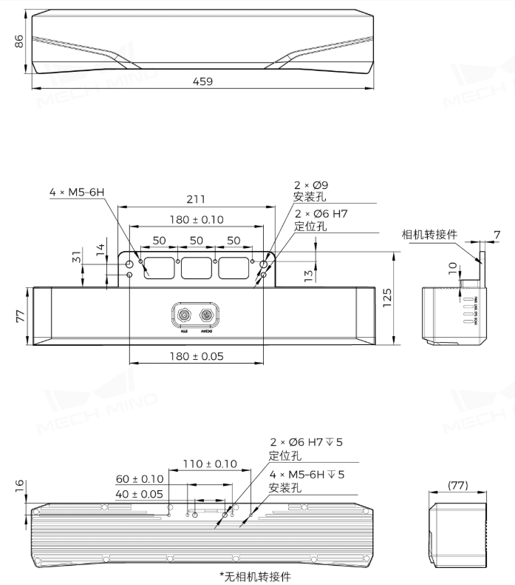
三、配置清单
相机尺寸图

Slide 8
三、配置清单
序号 | 名称 | 型号 | 单位 | 数量 | 厂家
1 | 3D结构光相机 | LSR L | 台 | 1 | 梅卡曼德/MechMind
2 | 工控机 | - | 台 | 1 | -
3 | 显示器 | - | 台 | 1 | -
4 | 软件 | Mech-Vision-VIZ | 套 | 1 | 梅卡曼德/MechMind

Slide 9
四、逻辑流程
逻辑流程
├── 图像采集
│ └── 从相机获取图像
│ ├── 设置相机参数组为"calib"以优化镜面反光效果
│ ├── 调整2D曝光参数确保银色金属表面无过曝欠曝
│ └── 启用深度图分割功能获取完整点云数据
├── 预处理
│ ├── 点云降采样
│ │ └── 设置采样间隔为5mm平衡精度与处理速度
│ ├── 点过滤
│ │ └── 移除异常值点云（距离阈值±150mm）
│ ├── 计算点云法向并滤波
│ │ └── 使用半径30mm的球形邻域计算法向
│ └── 提取3D ROI内点云
│ └── 定义1000×1000×1000mm的立方体搜索区域
├── 3D工件识别
│ ├── 3D匹配
│ │ ├── 加载刹车盘点云模板（STL文件转换）
│ │ ├── 设置匹配精度为±3mm
│ │ └── 启用对称性检测（180°旋转对称）
│ ├── 位姿调整V2
│ │ ├── 设置X/Y/Z轴平移裕度为±5mm
│ │ └── 设置旋转裕度为±15°
│ └── 生成抓取点
│ ├── 基于工件中心点生成抓取策略

Slide 10
四、逻辑流程
│ └── 设置抓取点间距为200mm的阵列
├── 结果处理
│ ├── 过滤
│ │ └── 按置信度阈值90%过滤无效位姿
│ ├── 限制输出的个数
│ │ └── 保留前3个最优抓取点
│ └── 数据转换
│ └── 将位姿数据转换为机器人坐标系格式
└── 通信处理
└── 视觉移动
├── 通过TCP/IP发送抓取点位姿
└── 接收机器人就绪信号触发下一次采集

Slide 11
五、评估结果&注意事项
05 评估结果 & 注意事项
现场环境
相机安装
物料一致性
风险点：金属表面镜面反光可能导致3D结构光投影失真
解决方案：增加环境光遮蔽罩并启用相机"calib"参数组优化反光
风险点：1800mm长焦距安装易受机械振动影响定位精度
解决方案：采用双层减震支架+激光校准安装基准面
风险点：不同批次刹车盘氧化层厚度差异影响点云深度采集
解决方案：建立动态阈值补偿算法（±150mm距离浮动范围）

Slide 12

六、售后服务
该设备上线后使用初期，我们会派专人进行全程跟踪；
处理解决可能发生的设备异常；
对现场人员进行培训指导；
设备调试完成后：售后服务一年；
若客户提出设备升级需求，我们会及时为您提供升级新方案。

Slide 13
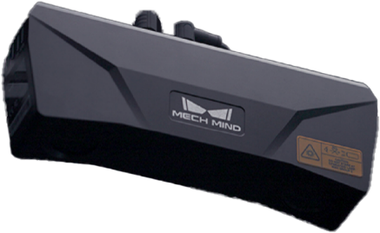


感谢关注
视频号
抖音
更多信息请访问：www.ytzrtx.com

